Slide 1
字典树
by nefu_cbw

Slide 2
概念
字典树，也称 Trie 或字母树，指的是某个字符串集合对应的有根树。树的每条边上恰好对应一个字符，每个顶点代表从根到该结点的路径所对应的字符串(将所有经过的边上的字符按顺序连接起来)。

Slide 3
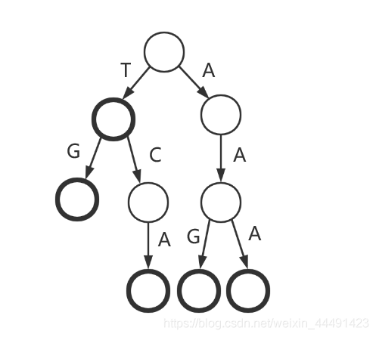
字符串集合{“AAA” “AAG” “T” “TCA” “TG”}

Slide 4
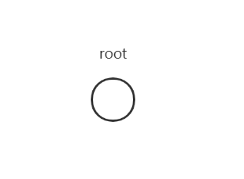
初始化

Slide 5
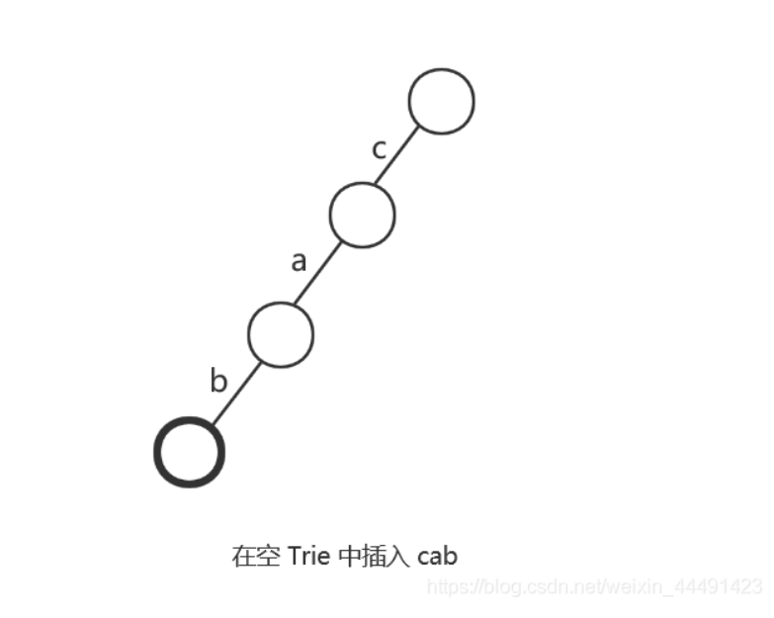
{“cab”,“cos”,“car”,“cat”,“cate”,“rain”} 将集合里的字符串依次插入字典树

Slide 6
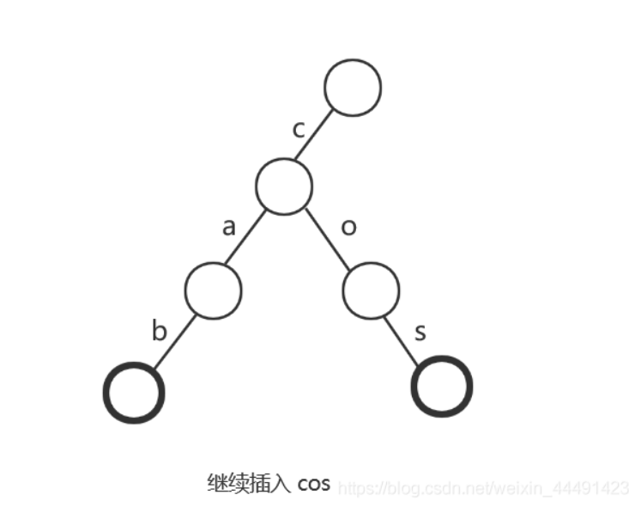

Slide 7
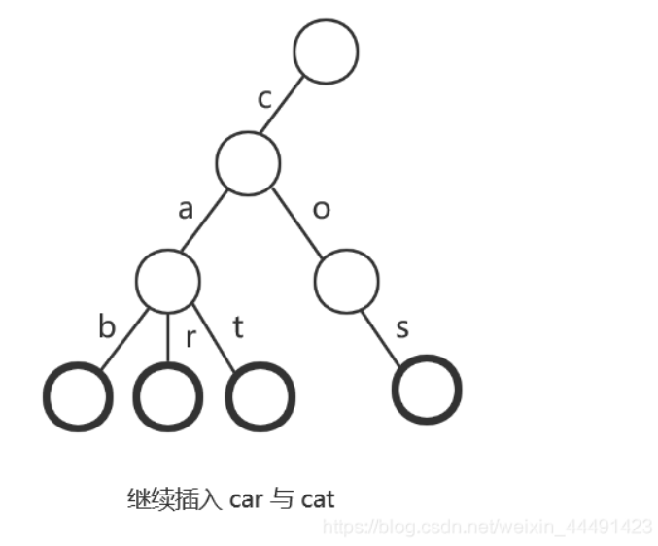

Slide 8
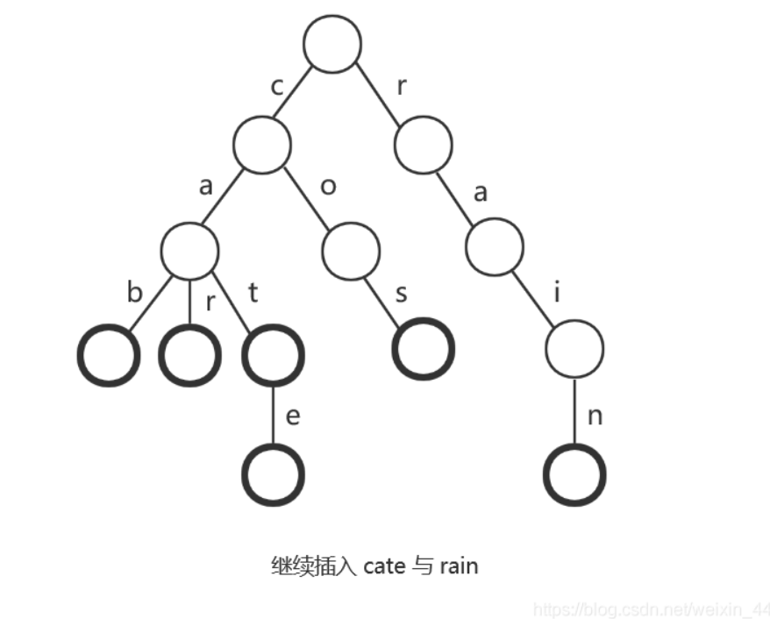

Slide 9
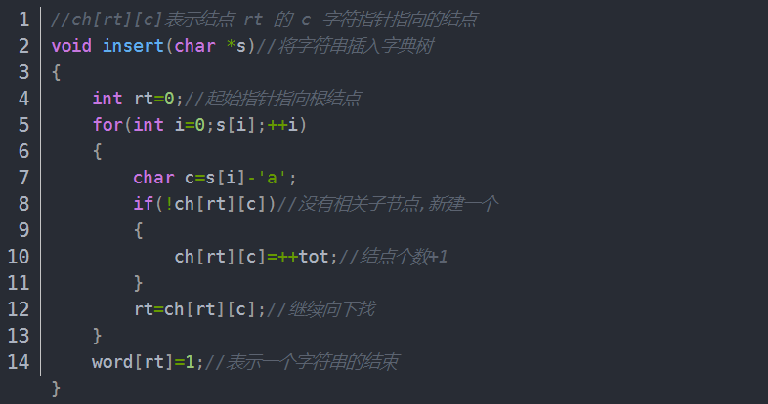

Slide 10
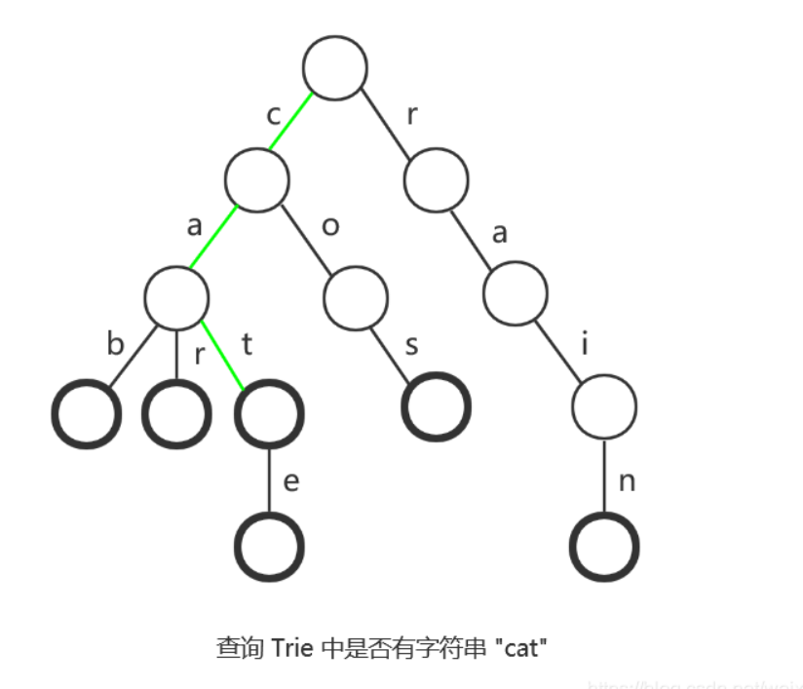
查询字符串 “cat”是否在Trie里

Slide 11
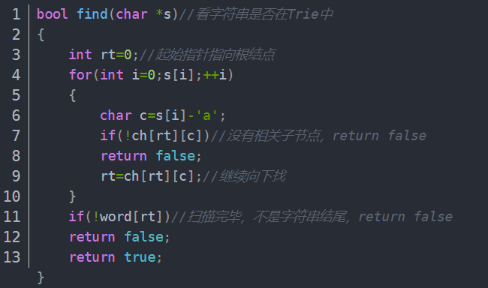

Slide 12
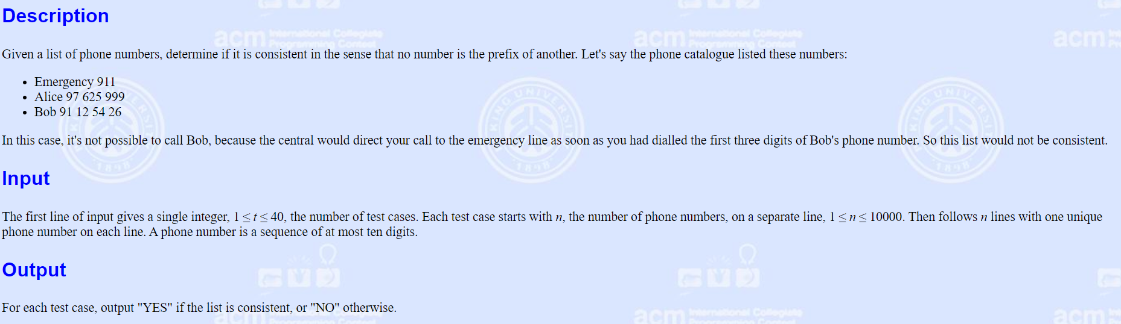
Phone List(POJ3630)

Slide 13
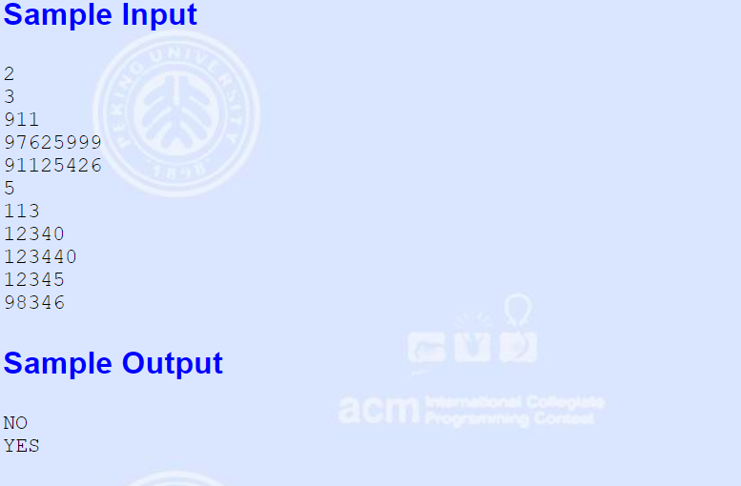

Slide 14
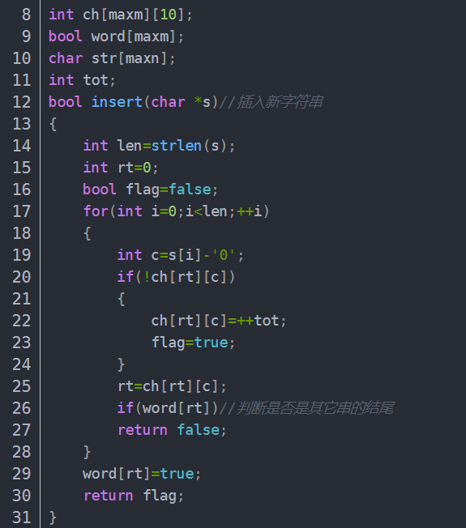

Slide 15
扩展：0-1字典树
每一个分支仅有0，1两种情况。
主要用于解决异或问题。

Slide 16
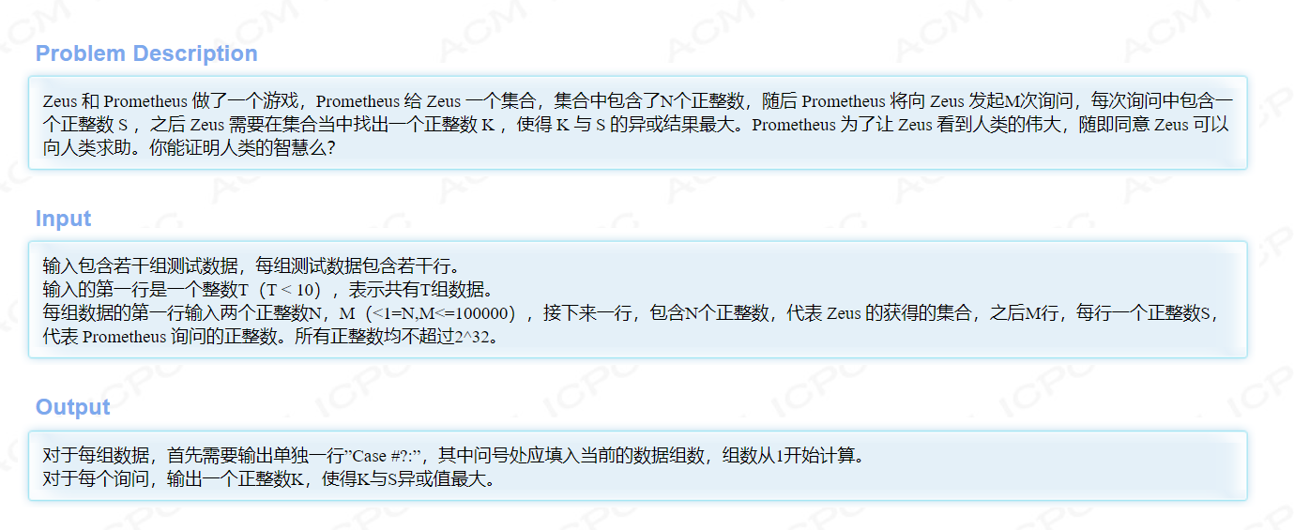
Xor Sum(hdu4825)

Slide 17
https://paste.ubuntu.com/p/pmm9HXvwBC/

